Slide 1




Seminario divulgativo
Flessibilità organizzativa e oraria.
Come rendere la gestione del tempo la soluzione per il benessere delle persone e la sostenibilità delle aziende
27 aprile 2026

Slide 2
Da Anpal Servizi a Sviluppo Lavoro Italia
Dal 1° marzo 2024 Anpal Servizi diventa Sviluppo Lavoro Italia con il decreto n.230/2023 recante il “Regolamento di riorganizzazione del Ministero del lavoro e delle politiche sociali e degli Uffici di diretta collaborazione”, pubblicato in Gazzetta Ufficiale e contenente, tra l’altro, la soppressione di Anpal.
Il provvedimento si innesta nell’ambito di una più generale riforma della governance del lavoro da parte del ministero competente, attribuendo a Sviluppo Lavoro Italia il tanto auspicato ruolo di cerniera tra Stato e Regioni in una materia così cruciale per lo sviluppo del Paese.

Slide 3
La Società
Sviluppo Lavoro Italia contribuisce a migliorare e innovare i servizi per il lavoro con l’obiettivo di avvicinarli sempre di più alle esigenze dei cittadini e delle imprese, agendo sia sul fronte di una più stretta integrazione tra politiche del lavoro, sistema dell’istruzione e formazione, politiche per lo sviluppo economico e per l’inclusione sociale, sia supportando le istituzioni, centrali e locali, nel potenziare le capacità di progettazione e programmazione degli interventi di politica attiva del lavoro.
Sviluppo Lavoro Italia opera in partnership con il Ministero del Lavoro e delle Politiche Sociali nell’elaborazione di programmi nazionali e nella definizione di strumenti attuativi utili a potenziare il mercato del lavoro.

Slide 4
Interventi per la riduzione dei Divari
Il progetto si colloca nell’ambito del Pilastro europeo dei diritti sociali e della programmazione FSE+ 2021–2027, con particolare riferimento ai principi relativi a:
pari opportunità di accesso al mercato del lavoro
condizioni di lavoro eque
conciliazione vita-lavoro
inclusione attiva.
Nell’ambito della Priorità 4 del PN “Giovani, Donne e Lavoro”, il progetto ha come finalità il rafforzamento della capacità delle istituzioni e dei servizi di leggere, interpretare e affrontare in modo mirato i divari di genere, generazionali, territoriali e di cittadinanza nell’ambito del mercato del lavoro.

Slide 5
Interventi per la riduzione dei Divari
Nel quadro del progetto, i divari sono intesi come fratture persistenti che limitano l’accesso equo a opportunità, diritti e servizi.
In particolare:
il divario di genere continua a riflettersi nella partecipazione femminile al lavoro, negli ostacoli alla conciliazione tra tempi di vita e di lavoro, nella maternità come fattore di penalizzazione, nella segregazione professionale e nel differenziale retributivo;
il divario generazionale riguarda giovani e giovani donne, in particolare giovani inattivi, NEET e studenti in transizione, soprattutto nei territori caratterizzati da minori opportunità occupazionali e formative;
il divario territoriale determina accessi diseguali a servizi, informazioni e opportunità formative e occupazionali in base alla localizzazione geografica, con particolare riferimento alle aree interne, periferiche o a rischio spopolamento;
il divario di cittadinanza riguarda persone che, per motivi sociali, culturali o giuridici, non riescono ad accedere pienamente ai diritti e alle politiche attive.

Slide 6
Gli indicatori del MdL in Abruzzo
Il mercato del lavoro femminile è ostacolato dal loro ruolo di caring per lo svolgimento del quale difficilmente trovano l’appoggio del sistema sociale (scarsità di asili nido e di strutture socio-assistenziali per gli anziani e i malati cronici, orari scolastici compatibili con lo svolgimento di attività lavorative, ecc.).
IL QUADRO DEGLI INDICATORI (dati 2°sem.2025)
Tasso di attività femminile è di 22,3 p.p. inferiore rispetto a quello maschile (55,8 contro 78,2) e, a differenza di quest’ultimo, inferiore anche a quello nazionale (58,3).
Tasso di occupazione femminile si attesta sul 50,7 (21,8 p.p. più basso di quello degli uomini abruzzesi e 3,2 p.p. in meno della media delle italiane)
Tasso di disoccupazione femminile è dell’8,9 (+2 p.p. rispetto agli uomini e +1,6 p.p. nel confronto con le disoccupate italiane).

Slide 7
Rapporto 2025 “Famiglia e Lavoro”di SLI
Trend di lungo periodo (2000 al 2021)
La progressiva diffusione del lavoro temporaneo e a tempo parziale ha modificato la struttura occupazionale del mercato del lavoro italiano.
Gli occupati dipendenti a tempo determinato sono passati da 1,5 milioni a circa 2,9 milioni (+90%) con un incidenza percentuale salita dal 10% al 16%.
La presenza di occupati part-time è sempre più estesa, passano da 1,8 milioni a 4,2 milioni (+126,%) con un incidenza percentuale cresciuta dall’8,8% al 18,5%.
N.B. La diffusione del lavoro a tempo parziale è avvenuta soprattutto per mezzo dell’incremento della sua componente involontaria.
L’’incidenza di occupati 15-64enni che lavoravano part-time in mancanza di opportunità di lavoro a tempo pieno è cresciuta di 24,7 punti percentuali (dal 38,1% al 62,8%).
Trend degli ultimi anni (2021-2024)
La ripresa occupazionale ha fatto segnare una inversione di questa tendenza di lungo periodo.
L’incremento dei livelli occupazionali è stato infatti trainato dal lavoro stabile e a tempo pieno.
A fronte di un calo del lavoro a tempo determinato (-129 mila; -4,4%), si registra un incremento di 1,3 milioni di occupati permanenti (+9,1%).
Rispetto al regime orario, si osserva:
una riduzione degli occupati part-time (-100 mila; -2,4%)
una crescita degli occupati a tempo pieno (1,5 milioni; +8,2%).
L’accresciuto peso del lavoro a tempo pieno si è accompagnato ad una riduzione del part-time involontario che passa dal 62,8% al 51,3% del totale dell’occupazione part-time.
N.B. la natura involontaria del part time – anche per gli occupati a tempo indeterminato - rivela in questo caso l’assenza di forme di flessibilità organizzativa, facendo emergere come aspetti salienti dell’occupazione la riduzione dell’intensità del lavoro (ore lavorate) e i bassi livelli retributivi e contributivi.

Slide 8
I divari occupazionali tra i partner
La condizione occupazionale femminile partendo dal ruolo che le donne hanno all’interno del nucleo familiare.
I nuclei familiari composte da coppie con e senza figli sono 9 milioni 317 mila nuclei, di cui
2 milioni 170 mila rappresentati da coppie senza figli
7 milioni 147 mila da coppie con figli.
Il 55,1% delle coppie con figli ha entrambi i partner occupati, il 37% ha un solo partner occupato e il 7,9% non presenta partner occupati.
Tra le coppie senza figli la quota di nuclei con entrambi i partner occupati cresce al 56,7% e cresce anche quella priva di partner occupati (11,6%).
N.B.
All’interno delle coppie nelle quali lavora un solo partner, nell’85% dei casi sia l’uomo a lavorare e solo nel 15% la donna;
L’incidenza di partner donne occupate senza figli risulti quasi il doppio rispetto a quelle che vivono in nuclei con presenza di figli (24,9% vs 13,0%).

Slide 9
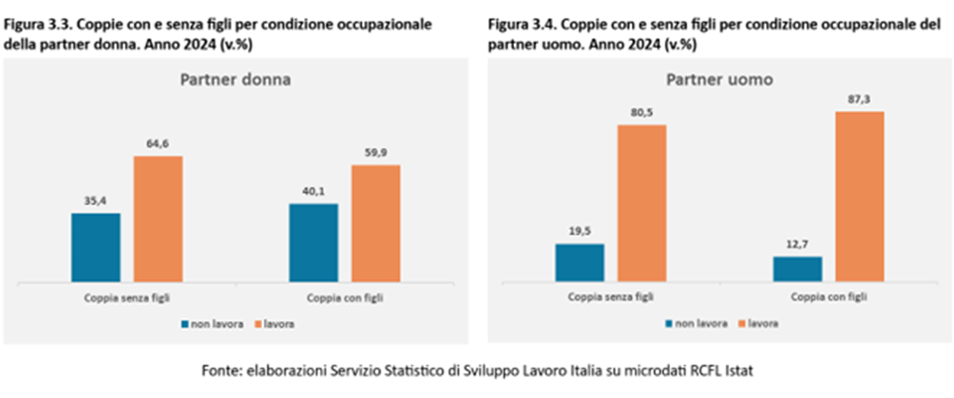
I divari occupazionali tra i partner
Le principali differenze occupazionali che esistono tra la donna e l’uomo all’interno della coppia.
Nei nuclei senza figli la quota di partner donne occupate è pari al 64,6% e il corrispondente dato relativo all’uomo raggiunge l’80,5%.
Ancora più marcata la differenza se si considerano le coppie con figli, infatti si passa dal 59,9% delle partner donna occupate all’87,3% dei partner maschi.
Da rilevare, inoltre, come per la donna la presenza di figli determini una riduzione della quota di occupate:
si passa infatti dal 64,6% delle donne in coppia senza figli al 59,9% per quelle in coppia con figli;
di contro, per il partner uomo si registra un aumento della quota di occupati tra coloro che vivono in coppie senza e in coppie con figli (80,5% vs 87,3%).
La presenza nel nucleo familiare di figli amplia i divari tra la condizione occupazionale dei partner nella coppia.

Slide 10
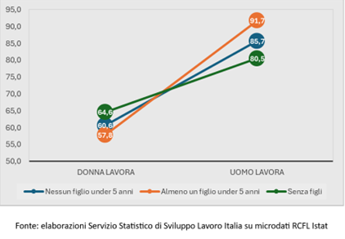
I divari occupazionali tra i partner
La presenza nel nucleo familiare di figli amplia i divari tra la condizione occupazionale dei partner nella coppia.
La quota di donne occupate con almeno un figlio al di sotto dei 5 anni di età è pari al 57,8%, passa al 60,6% se le donne appartengono a un nucleo familiare nel quale ci sono figli con più di 5 anni e si attesta al 64,6% nel caso in cui la donna non ha figli.
L’incidenza di maschi occupati con almeno un figlio fino a 5 anni è pari al 91,7%, circa 34 punti percentuali in più rispetto alla donna;
si abbassa all’85,7% in presenza di figli più grandi (maggiori di 5 anni), in quanto la distanza dalla corrispondente percentuale osservata per le donne è pari a 60,6%, con un distacco dal valore femminile pari a circa 25 punti percentuali, e si ferma all’80,5% in caso di assenza di figli, circa 15 punti percentuali in più rispetto alla partner donna.
Condizione occupazionale dei partner rispetto alla presenza/assenza di figli. Anno 2024 (v.%)
È evidente che oltre alla presenza, anche l’età dei figli può condizionare la maggiore o minore inclusione delle donne nel mercato del lavoro; nelle coppie senza figli il divario di genere è di circa 15 punti, valore che aumenta in presenza di figli over 5 anni con uno scarto di circa 25 punti percentuali rispetto agli uomini fino a raggiungere una differenza massima in presenza di uno o più f igli under 5: in questo caso, infatti, il distacco raggiunge i 34 punti percentuali.

Slide 11
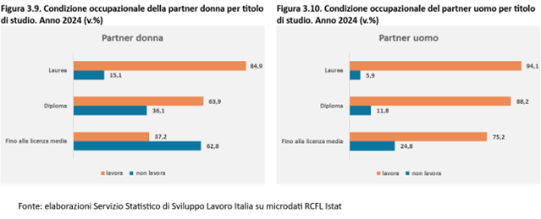
Il titolo di studio nelle dinamiche occupazionali di genere
Essere mediamente più istruite non consente alle donne di colmare il gap con gli uomini
E’ possibile rilevare, infatti, come:
lavora l’84,9% delle donne laureate, a fronte di una percentuale che per gli uomini è pari al 94,1%;
tra le diplomate, la percentuale di donne occupate scende al 63,9%, mentre per gli uomini si attesta all’88,2%.
Per quanto riguarda, invece, le donne con un basso titolo di studio si osserva come circa il 37% delle donne risulti occupata; per gli uomini con basso titolo di studio si registra un’incidenza pari al 75,2%.
Si rileva, quindi, l’importanza del livello di istruzione che, se è più elevato, consente alle donne livelli più alti di inclusione nel mercato del lavoro.

Slide 12
Occupazione e dinamiche di coppia: principali evidenze
Nel complesso, i risultati mettono in evidenza una marcata asimmetria di genere:
Il livello di istruzione rappresenta un fattore determinante per l’occupazione di entrambi i partner, con un effetto particolarmente rilevante per le donne.
La presenza di figli piccoli costituisce un forte elemento di penalizzazione per l’occupazione femminile.
Al contrario, la presenza di figli — soprattutto se under 5 — aumenta la probabilità di occupazione maschile.
Nelle coppie con un solo percettore di reddito, la presenza di figli piccoli rafforza il modello tradizionale con uomo occupato e donna non occupata.
La probabilità che entrambi i partner siano occupati diminuisce sensibilmente in presenza di figli piccoli.
L’analisi suggerisce che la genitorialità — in particolare nella fase iniziale del ciclo di vita familiare — incide in modo profondamente differenziato sulle traiettorie occupazionali di uomini e donne, contribuendo a rafforzare modelli di specializzazione di genere all’interno della coppia.

Slide 13

Grazie per l’attenzione

